Slide 1
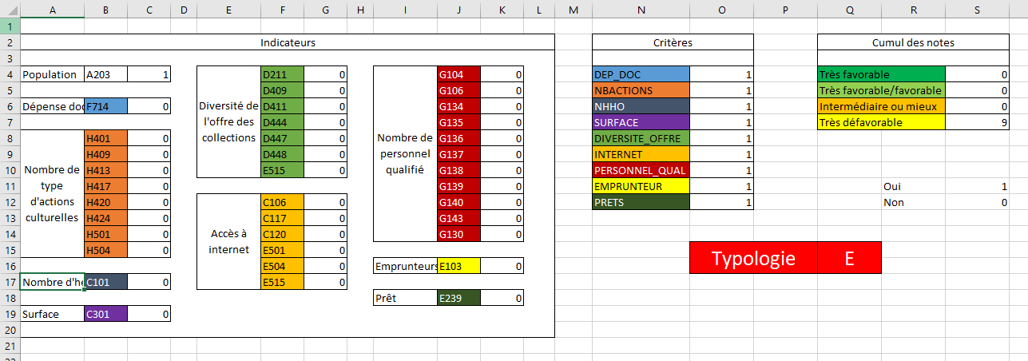
Comment calculer la nouvelle typologie ?
Remplir
/!\ Ne pas remplir, calcul automatique /!\
Cumul des notes selon leur type
Critères entrants en compte dans le calcul de la typo
Indicateurs du lieu, le détail se trouve dans l’onglet « Libellés »
Si une question est en oui/non, mettre 1 pour oui, 0 pour non.
Typologie du lieu

Slide 2
Comment calculer l’ancienne typologie ?
Remplir
/!\ Ne pas remplir, calcul automatique /!\
Critères entrants en compte dans le calcul de la typo
Indicateurs du lieu, le détail se trouve dans l’onglet « Libellés »
Typologie du lieu
Si une question est en oui/non, mettre 1 pour oui, 0 pour non.

Slide 3
Calculer la typologie des UC
Pour les indicateurs numériques : sommer les données des lieux et de l’UC
Pour les questions en oui/non : mettre oui (donc 1) quand il y a au moins un oui parmi les réponses des lieux et de l’UC
Rentrer les données ainsi agrégées dans le calculateur
Et voilà !

Slide 4
Liste des indicateurs en oui/non
C120 : Accès wifi
E501 Site internet de la bibliothèque
E504 Services et ressources électroniques proposés par la bibliothèque – Catalogue en ligne
E515 Services et ressources électroniques proposés par la bibliothèque
G143 : Une partie au moins du personnel est-elle salariée ?
H401 : Actions au sein de l'établissement – Expositions
H409 : Actions au sein de l'établissement – Animations dont – Conférences, rencontres, lectures
H413 : Actions au sein de l'établissement – Animations dont – Concerts, projections
H417 : Actions au sein de l'établissement – Animations dont – Séances de conte
H420 : Actions au sein de l'établissement – Animations dont – Clubs de lecteurs, ateliers d'écriture
H424 : Actions au sein de l'établissement – Animations dont – Fêtes, salons du livre, festivals
H501 : Actions hors de l'établissement – Actions hors les murs
H504 : Actions hors de l'établissement – Portage à domicile
J601 : Usage des locaux – Disposez-vous d'un local spécifique pour la bibliothèque ?
DROM-COM ?

